Slide 1

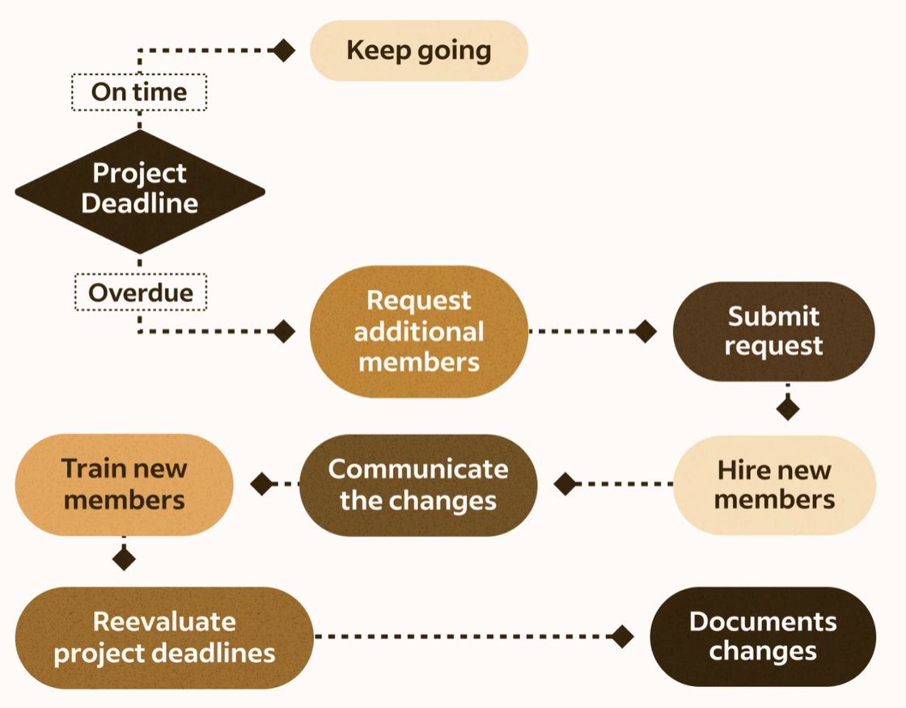
Organizzazione Aziendale
Classe L-18: Scienze dell’economia e della gestione aziendale; curriculum Economia Aziendale (EA)
SECS-P/10 – 9 crediti, 60 ore

Slide 2
Ulteriori rappresentazioni
Organigrammi
Flussi
Workplace

Slide 3
LA MAPPATURA DEI PROCESSI
Un processo è un insieme di attività tra loro collegate, che coinvolgono più aree organizzative, finalizzate al raggiungimento di uno o più obiettivi core e uno specifico output che tocca direttamente il cliente interno/esterno
Ogni attività ha uno specifico responsabile (Owner) e una specifica collocazione sull’asse temporale. Mappare una procedura significa individuare questi Owner e formalizzare questa sequenzialità.

Slide 4
Esempio: il ciclo dell’ordine
Task | Owner
Acquisizione ordine | Uff. vendite
Verifiche amministrative | Amministrazione
Verifica disponibilità del prodotto e/o della possibilità di produrlo/renderlo disponibile nei tempi richiesti | Magazzino produzione
Preparazione spedizione | Magazzino
Preparazione documenti contabili (fatturazione) | Amministrazione
Spedizione e consegna | Logistica
Pagamenti e incassi (solleciti) | Amministrazione
Verifica soddisfacimento | Marketing

Slide 5
Elementi del processo
Task | Contenuto
1. Output | Identificazione a partire dalle esigenze del cliente e dalle possibili modalità di soddisfazione
2. Prestazioni | - Dimensioni di prestazione - Indicatori e sistema di misura - Valore attuale delle prestazioni
3. Fasi e attività | Insiemi di attività e decisioni che, interagendo tra loro, consentono la realizzazione dell’output
4. Input | Fattori fisici o informativi acquisiti all’esterno o da altri processi aziendali , che sono necessari all’avvio del processo
5. Attori e risorse | - Insieme di capacità umane e tecnologiche necessarie per svolgere le attività e prendere le decisioni di un processo. - Definizione dei ruoli e del potere decisionale dei diversi attori
6. Interdipendenze e sequenze tra attività | Relazioni interne/esterne che influiscono sul processo
7. Metodi di gestione | Logiche di base per coordinare le attività, prendere le decisioni e regolare l’avanzamento del processo

Slide 6

Interdipendenze organizzative
(il potere oltre Weber)
Non dipende dai ruoli formali
Dipende da scelte o da spinte inerziali (si è sempre fatto così…)
Molteplicità delle direzioni (top-down, bottom-up, orizzontale…)
Potere come influenza e seduzione (del potere stesso, dei soldi, ecc.)
Orientato dalla razionalità limitata (breve cabotaggio, basket can…)

Slide 7
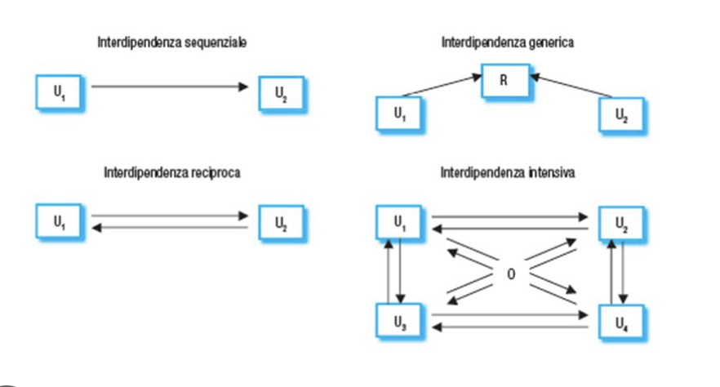
Interdipendenze

Slide 8
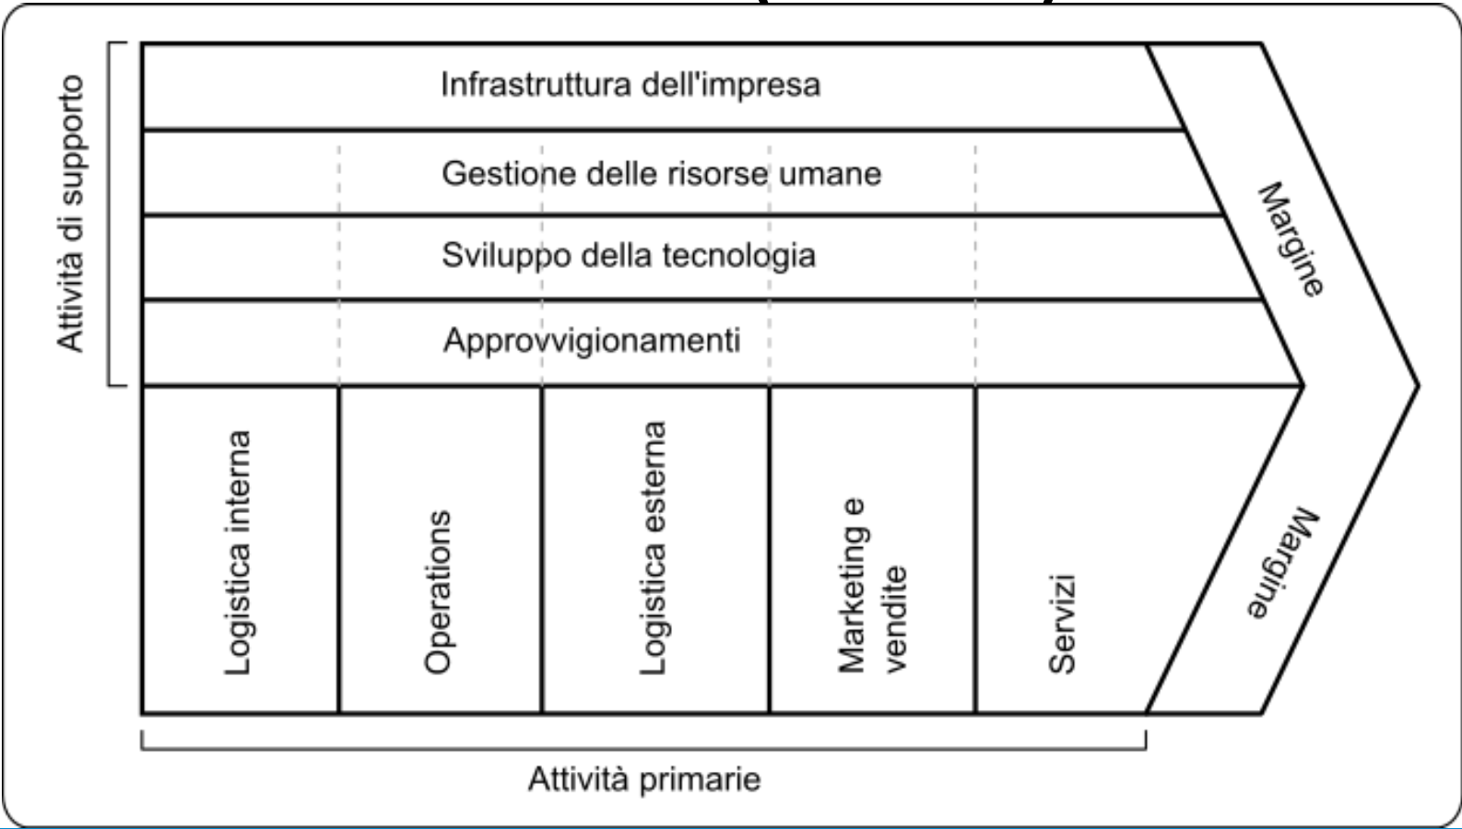
Processi e valore (M. Porter)
Processi di supporto: necessari alla gestione dei processi primari; hanno clienti interni
Processi primari: creano direttamente valore riconosciuto dal cliente esterno; le loro performance impattano sul livello di soddisfazione del cliente

Slide 9

Come raccogliere infos?
– Organigramma aziendale
– Manuali/Mansionari
– Documenti, procedure
– Interviste, narrazioni, accounts (analisi org.)
– Analisi di dati specifici di sistemi IT o di addetti
– Osservazione passiva e/o attiva

Slide 10
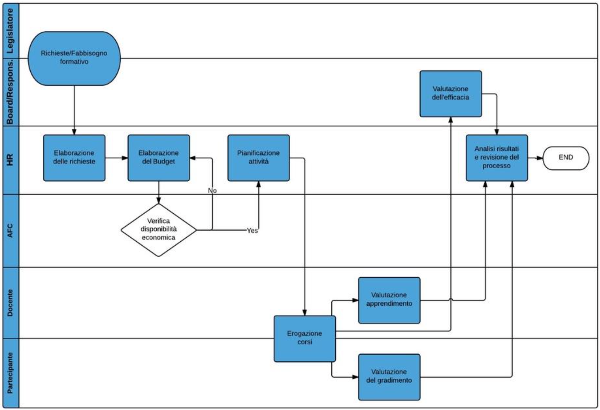

Slide 11
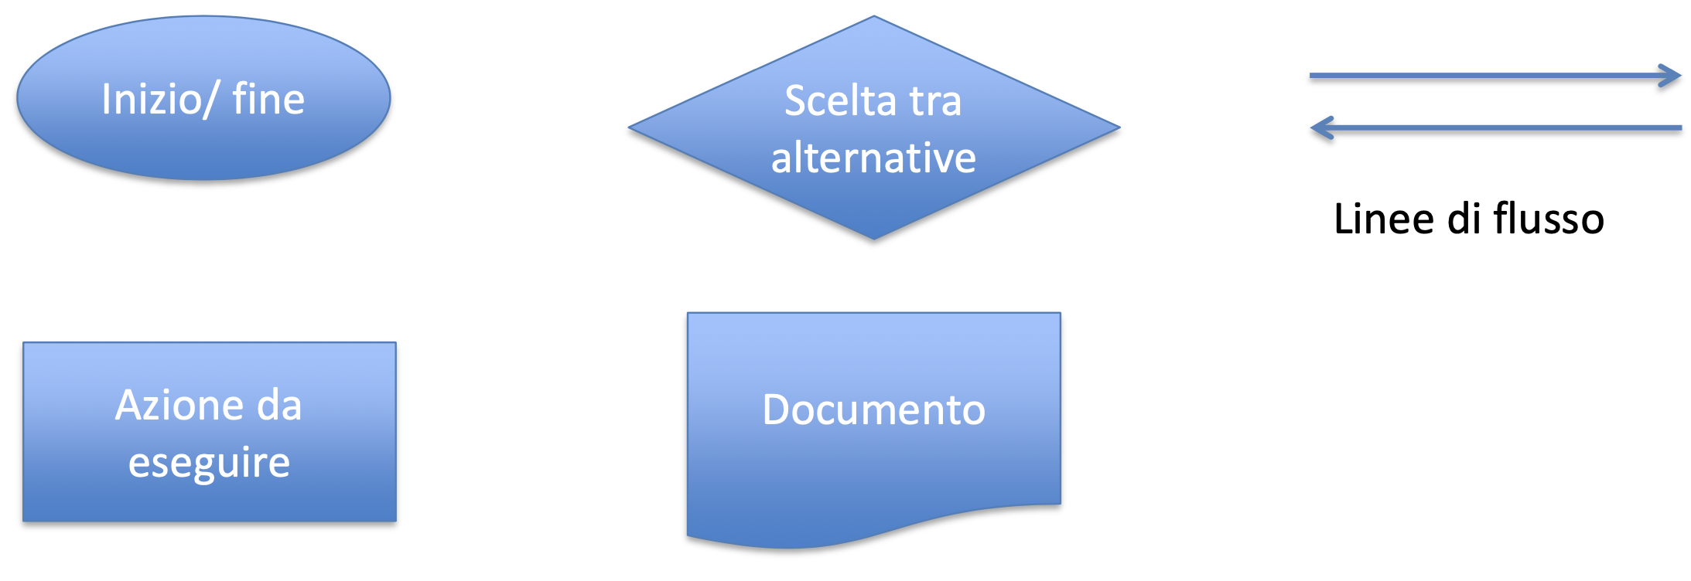
Elementi di costruzione

Slide 12
Procedura assunzione di un/a addetta/o
Possibili task:
Defininizione ruolo/job description
archiviazione cv
Creazione short list
Programmazione colloqui/prove…
Redazione graduatoria…
Processo di scelta… ecc.
Inquadramento…. Ecc.
Comunicazione…
Inserimento neofita…

Slide 13
Procedura…
E’ in sostanza l’esito della flow chart e ha il compito di mettere in forma estesa il processo riassunto dalla flow chart.
Essa può contenere:
  – Lo scopo del processo
  – Il campo di applicazione del processo
  – Il giorno in cui diventa ufficiale (ed eventualmente quello in cui decade) il processo
  – La persona (o l’ente) che presidia l’intero processo
  – La documentazione allegata

Slide 14
Gestione di un progetto
Strategie di time management (Diagrammi di Gantt)
Strategie Project management (Software di flusso)
Strategie di coordinamento (riunioni di audit/check-up/assessment)

Slide 15
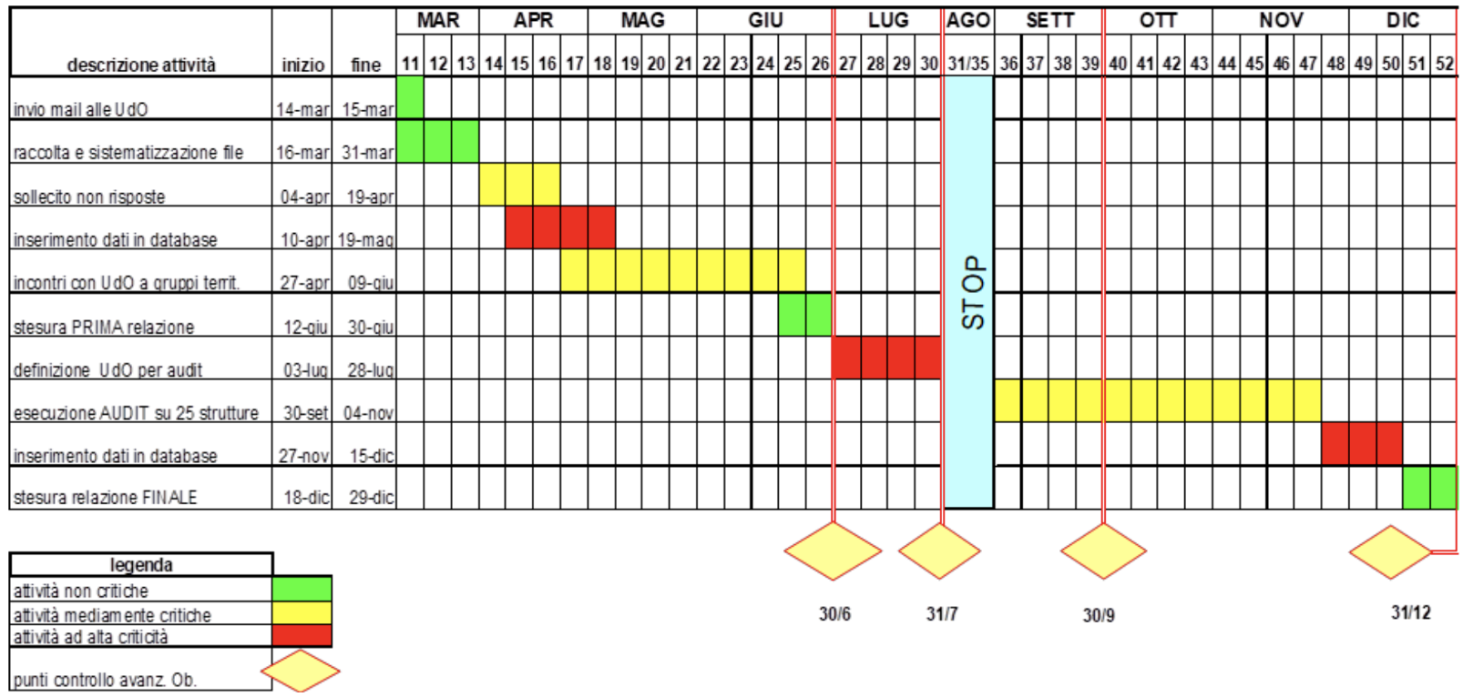
Diagramma di Gantt

Slide 16
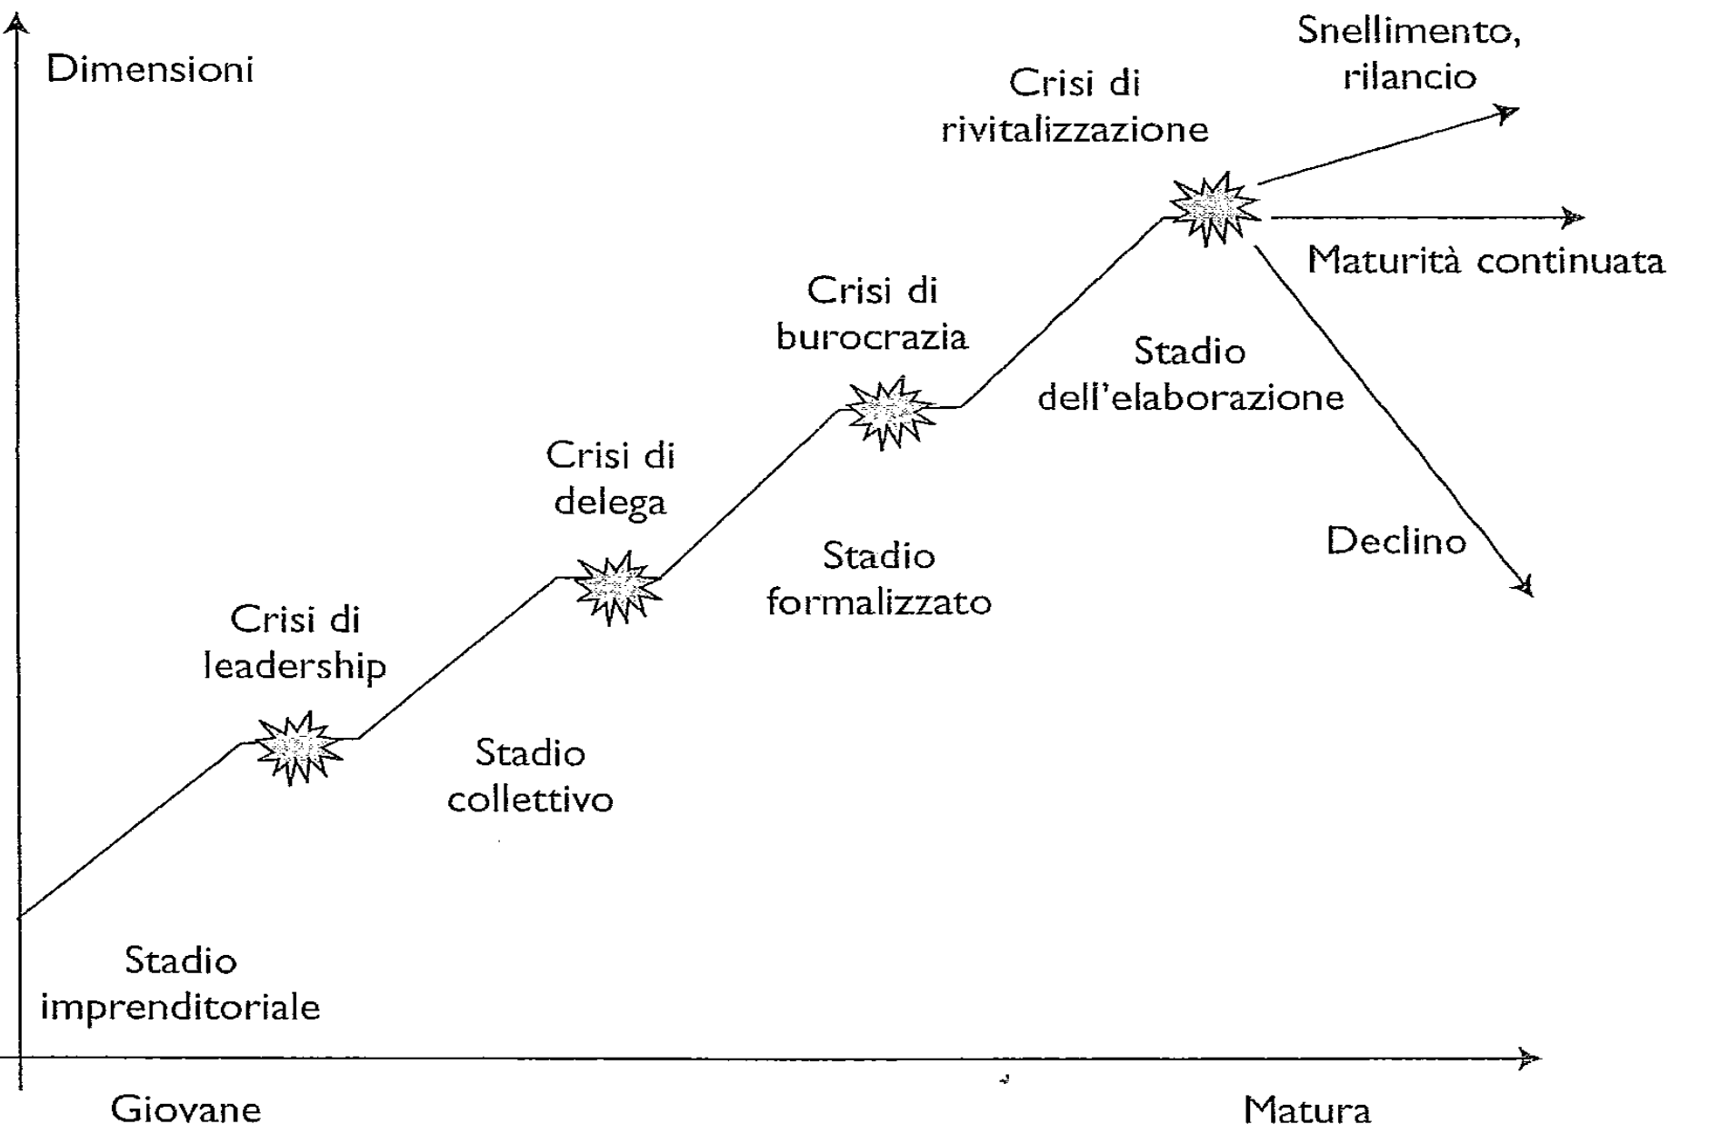
Cambiamento e apprendimento organizzativo

Slide 17
“
E debbasi considerare come non è cosa più difficile a trattare, né più dubia a riuscire, né più pericolosa a maneggiare, che farsi a capo ad introdurre nuovi ordini. Perché lo introduttore ha per nimici tutti quelli che delli ordini vecchi fanno bene, et ha tepidi defensori tutti quelli che delli ordini nuovi farebbono bene. La quale tepidezza nasce, parte per paura delli avversarii, che hanno le leggi dal canto loro, parte dalla incredulità delli uomini li quali non credano in verità le cose nuove, se non ne veggono nata una ferma esperienza»
”
Niccolò Machiavelli, Il Principe

Slide 18
Cambiamento… 1/2
“… Organizzazioni più flessibili, adatte al cambiamento, con pochi livelli di gerarchia formale e confini poco rigidi tra funzioni e unità, sensibili all’ambiente e pronte a rispondere alle sue esigenze, preoccupate di tutti coloro che hanno interessi nell’azienda: lavoratori, comunità, clienti, fornitori e azionisti…

Slide 19
Cambiamento… 2/2
“…Queste organizzazioni danno la possibilità alla gente di prendere iniziative e di essere imprenditori di se stessi, ricompensandoli per il loro contributo e aiutandoli a migliorare le proprie probabilità a venire impiegati e trovare lavoro in generale. Nel complesso, queste sono organizzazioni globali caratterizzate da relazioni interne ed esterne, come joint ventures, alleanze, consorzi e collaborazioni [Kanter, Stein e Jick 1992]

Slide 20

Il cambiamento: un lavoro organizzativo
Tutti gli approcci organizzativi si interrogano su come, quando e perché le organizzazioni cambiano.
Alcune teorie tuttavia pongono maggiore enfasi sulla stabilità, altre invece sulle dinamiche e gli aspetti processuali.

Slide 21
Progettare la stabilità
Il management classico e la teoria modernista sono orientati a stabilizzare e routininzzare le conoscenze organizzative per migliorare il rendimento. Il cambiamento è visto come il risultato intenzionale di un miglioramento organizzativo.
Il bisogno di nuove forme organizzative risponde all’esigenza di rispondere al cambiamento ambientale

Slide 22

Progettare la flessibilità
Le teorie simbolico-interpretative sono basate su un modello dinamico. Le organizzazioni infatti non sono viste come entità statiche, ma come processi dinamici in constante mutamento.
Anche gli approcci postmoderni respingono l’immagine della stabilità. Dal concetto di organizzazione si passa al concetto di organizzare (organizing)
Si affaccia una nuova metafora:
l’organizzazione che apprende…

Slide 23

Il modello di Lewin
Il cambiamento non è quasi mai un processo frutto di sole scelte volte al cambiamento, ma sempre un confronto tra forze favorevoli e forze contrarie…
  Scongelamento - affrontare gli stress
  Cambiamento – nuovi modelli di comportamento e comunicazione
  Ricongelamento – stabilizzazione dei nuovi inserimenti

Slide 24

Cambiamento culturale
Cambiamento apparente: confini tollerati dalla struttura esistente
Cambiamento rivoluzionario: rompe gli equilibri esistenti
Incrementalismo culturale: processo di inclusione di nuovi valori culturali

Slide 25
Hatch: ciclo culturale
Valori
Artefatti
Simboli
Assunti
Manifestazione
Realizzazione
Simbolizzazione
Interpretazione

Slide 26
Prospettiva Postmodernista
Apprendimento e Riflessività
Rilevanza dei concetti di apprendimento e di riflessività nel dibattito sul cambiamento organizzativo:
concetto di knowledge economy
concetto di lifelong learning

Slide 27
Chi è l’agente? L’attore o il contesto istituzionale
Negli approcci tradizionali, l’apprendimento è esplorato principalmente a livello individuale (attore), come un processo di cambiamento che comporta una modifica delle strutture concettuali e comportamentali di un individuo
Negli approcci istituzionalisti l’azione diviene effetto di di un contesto istituzionale che vincola i soggetti ad agire in consonanza o rottura con il contesto (isomorfismo, voice, exit)
Negli approcci centrati sulle pratiche c’è la convinzione che sia nelle pratiche stesse l’origine dell’apprendimento.

Slide 28

Chi apprende, l’individuo e/o l’organizzazione?
Il trasferimento di questa immagine agli studi organizzativi ha dato luogo al concetto di ‘apprendimento organizzativo’, attraverso il quale l’organizzazione è assimilata ad un individuo che processa informazioni, riflette sull’esperienza e apprende modificando il proprio comportamento e il proprio sistema di credenze.

Slide 29
Apprendimento organizzativo
La maggior parte delle concettualizzazioni classiche sull’apprendimento organizzativo sono estensioni di modelli psicologici basati sulla teoria dello stimolo-risposta. L’apprendimento viene definito come risposta diversa ad uno stesso stimolo (o situazione).
Single loop: stesso stimolo stessa risposta
Double loop: analisi stimolo, scelta risposta
(critica di Weick: l’apprendimento va riferito alla sfera della conoscenza, del linguaggio e dell’interpretazione

Slide 30

Non linearità dell’apprendimento
Weick ha osservato che ciò che succede in realtà nella maggior parte delle organizzazioni è proprio l’opposto: stimolo differente, stessa risposta.
Ciò porta a chiedersi se le organizzazioni imparino davvero oppure tendano in realtà a sopprimere l’apprendimento. E come esso avvenga “nonostante” le aziende.

Slide 31
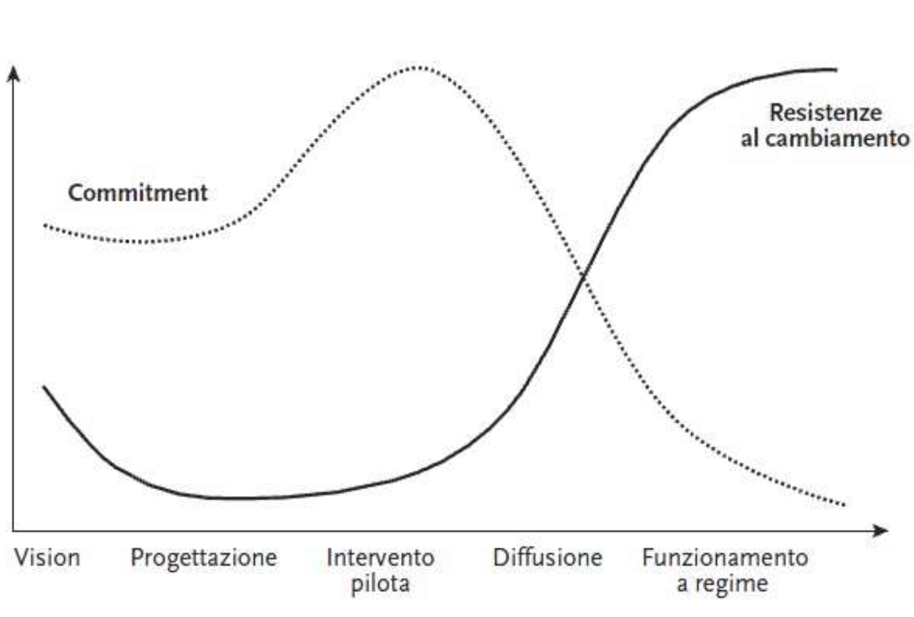
Resistenze al cambiamento

Slide 32

Possibili strategie (sequenziali e razionali)
Diffondere un senso di urgenza e di necessità del cambiamento, anche a fronte della mancanza di una necessità immediata o di una crisi organizzativa;
Istituire una coalizione per guidare il cambiamento, costituita da manager provenienti da ogni parte dell’organizzazione che godono del sostegno del vertice aziendale;
Creare una visione e una strategia del cambiamento, da comunicare in maniera efficace in modo da rendere le persone partecipi e coscienti delle ragioni del cambiamento;
Trovare un’idea che risponda a una necessità reale, che risolva un problema;
Creare unità organizzative separate dedicate al cambiamento, ad esempio team o task force che si concentrano sia sulla creazione che sull’implementazione del cambiamento;
Incoraggiare i campioni intellettuali, individui che entro alle proprie unità organizzative si fanno promotori del cambiamento.

Slide 33
Organizing...
Dall’Organizational Learning
alla Learning Organization.
Ci si sposta da una lettura stimolo-risposta all’enfasi sugli elementi di processo e di costruzione sociale.

Slide 34
Costruzione sociale del cambiamento…
Introdurre la prospettiva della COSTRUZIONE SOCIALE significa spostare l’attenzione ai processi di partecipazione ed interazione che alimentano e sostengono il contesto dell’apprendimento.

Slide 35
Modalità tipiche…
[Gherardi e Nicolini 2004]
Tipo | Luogo | innovazione
Learning by doing | Interno all’azienda | Attività di produzione
Learning by searching | Primariamente interno | Ricerca e sviluppo
Apprendimento scientifico | Interno ed esterno all’azienda | Assorbimento nuove conoscenze
Learning by using | Interno all’azienda | Uso di prodotti e di input
Learning by stealing | Interno ed esterno | Imitazione, copia, emulazione
Apprendimento per ricaduta | Esterno all’azienda | Assorbimento della conoscenza e imitazione delle pratiche dei concorrenti

Slide 36

La prospettiva sociale…
Una PROSPETTIVA SOCIALE sull’apprendimento nelle organizzazioni implica che:
la conoscenza sia relazionale;
il significato sia negoziato;
l’apprendimento sia situato nelle pratiche sociali;
apprendere non sia una attività separata dal lavorare e dall’organizzare;

